Slide 1



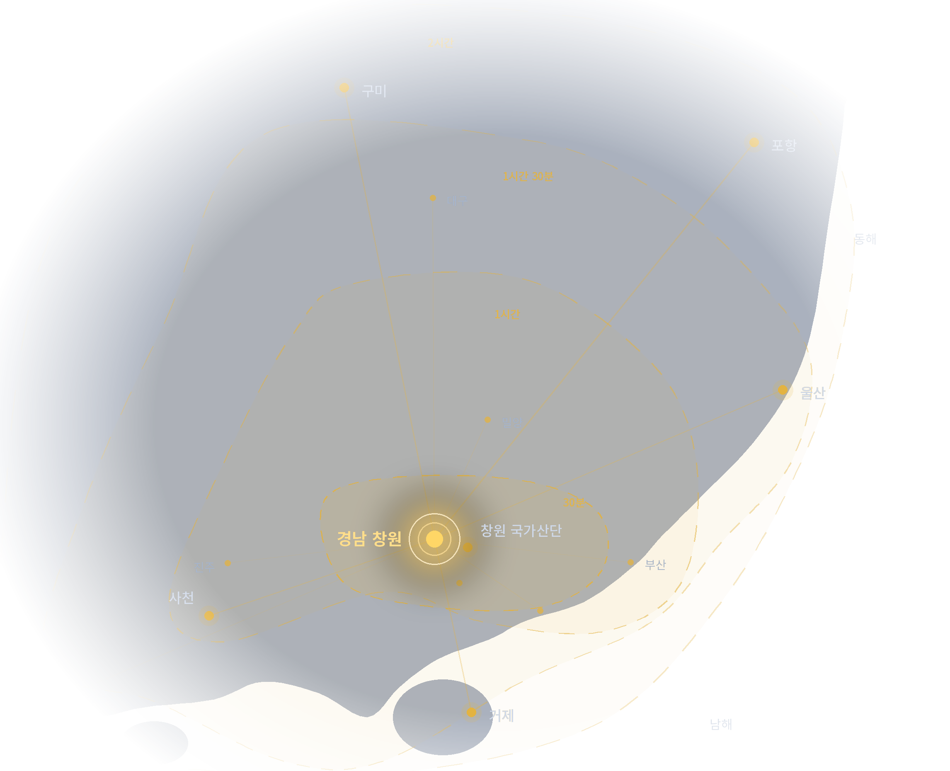


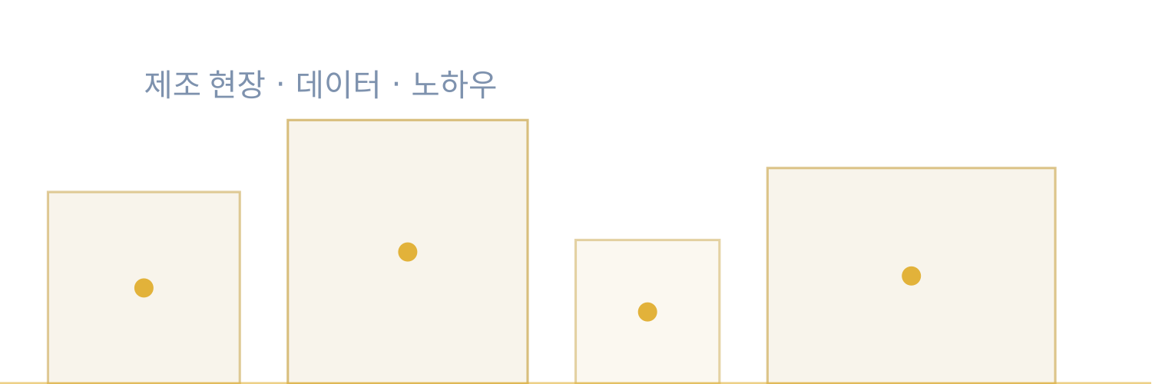
내부 보고용 · 경영진 보고 · 2026. 10
경남(창원)
지사 설립 방안
Executive Brief
(가칭) 코난테크놀로지 제조AX기술센터 @경남
제조 AX 사업은 영남권에 집중되어 있다 — 사무소로 시작해 지사로 키운다
코난테크놀로지 국방·전략사업부
Summary for Executive Review

Slide 2
지사 설립 방안 — 2026.11 창원 1인 개설, 2027년 5인 확대 후 지사 전환
제조AX 사업은 영남권에 집중 — 사무소로 시작해 지사로 키운다
"2026.11 경남사무소를 1인(영업/PM)으로 개설, 2027년 수석 엔지니어 파견·현지 채용 3인으로 5인 체제 완성 — 엔지니어 2인 직접 인건비는 PI-LAM 과제비 충당. 2027.6 검증 후 제조AX기술센터 @경남으로 전환한다."
결론
확보된 근거 사업
인력 운영
거점 영업손익
코난 몫 79억 (3건, 2026~2030 다년)
1인 → 5인체제
2027년 +1.66억 원 (인건비 포함)
정부 실증 3건 코난 몫: 영풍 10억(매출인식) · 포항 12억(매출인식, '27년 이후 7억 추가) · PI-LAM 50억(과제). + 창원대 연계 2건 (5~10억, 매출인식, 협의 중)
2027 수석 엔지니어 파견(1Q) + 현지 채용 3인
(연내 완료, 연말 5인 — 엔지니어 2인 인건비 과제비)
증분 매출 8.5억 − 직접원가 4.25억 − 거점 고정비 2.59억. 손익분기는 계획의 61%
+1.66억
3개년 누적 +7.3억
의사결정 요청 3건 — 본사 내 의결 사항
①
경남사무소 개설 승인
— 2026.11, 1인 파견 (영업/PM)
②
2027년 예산 반영
— 거점 고정비
2.59억
(엔지니어 2인 인건비는 PI-LAM 과제비)
③
Go/No-go 기준 채택
— 2027.6, 4개 기준 중
3개
충족 시 전환
왜 지금인가
정부 실증 3건 수행 중 · 등대고객 n개사 확보 / 5개사 목표 (창원–사천–거제–포항) · 2026.8 마키나락스·메가존 창원 거점 개소 · 공적 예산 조 단위 집행
경남(창원) 사무소·지사 설립 계획(안) · 내부 보고용 · 2026.10
02

Slide 3
설립 필요성 ① — 제조 AX 예산이 영남·남부권에 집중된다
글로벌 제조 AI는 연 40%대 성장, 지자체·정부 실증 예산은 "현장에 있는 공급기업"에게 돌아간다
2,872억 $
6,763억 원
1만곳
1.86조 원
글로벌 제조 AI 시장 2035
(2025년 85.7억$, 연 40%대)
피지컬 AI 국책 R&D 2026~2030
경남 12개사 실증 · 코난 PI-LAM(세부3) 참여 · 50억은 과제비
경상남도 제조 AI 지원 기업 목표 (2030)
강소기업 100곳 육성
창원국가산단 구조고도화 2026~2035
피지컬 AI 실증 선도 제조거점
인접 권역별 코난 참여 가능 AX 실증 예산
— 창원에서 차량 2시간 이내 (포항은 1차 우선, 부산·여수·광양은 2028 확장 옵션)
창원
거제
부산
포항
여수·광양
1,097억+
250억
800억
481억
140억
제조 AI 원년 5대 사업
(초거대 제조 AI·PINN·AX 실증산단)
조선해양 M.AX 얼라이언스
2026~2030
제조AI 특화 스마트공장
400개 과제(2026)
AX 실증산단(주관 RIST)
코난 수행 중
철강·금속 AX 실증센터
(KTL 주관)
산업 대전환 메가프로젝트 전체 4.6조 중 AX 참여 가능분
공통 구조 → 실증 사업의 승패
"지역 앵커 기업 + 지역 대학·TP + AI 공급기업" 컨소시엄 → 공고 3~6개월 전 기획 단계는 서울 출장으로 접근 불가
경남(창원) 사무소·지사 설립 계획(안) · 내부 보고용 · 2026.10
03

Slide 4
설립 필요성 ② — 경쟁사는 이미 창원에 거점을 세웠고, 우리 사업은 영남에 있다
2026년 8월 마키나락스·메가존 창원 개소 / 정부 실증 3건·등대고객 5개사가 전부 영남권에 있으나 상주 인력은 0명
A
경쟁 구도
— 2026 timeline
2026.3
2026.8.28
2026.8.31
2026.9.16
2026.11
거제 M.AX 얼라이언스 출범
메가존
(경남대 피지컬AX연구협력센터)
마키나락스
(AI스튜디오@창원, 첫 지역 거점)
피지컬 AI R&D 6,763억 착수 (창원)
코난 제조AX기술센터 개설(안)
B
경쟁사 요약
— 우리의 자리
위협 높음
경쟁·협력 병존
코난의 자리
마키나락스 AI스튜디오@창원
메가존 경남대 피지컬AX연구협력센터
지식·암묵지·온톨로지로 차별화
·창원·거제·대구·울산 커버·두산에너빌리티·덴소 고객·지역 인재 채용 → 본사 교육 → 창원 배치→ 설비·공정 데이터 AI 직접 경쟁
·40개 기관 협약, 320억 피지컬 AI 실증 주관·경쟁력 병존 — 세부3 컨소시엄 파트너
도면이해 기술 → 제조 공정 AI 전체로 확대.
메가존·ETRI·KTL은 세부3 컨소시엄 파트너 — 창원 현장에서 협업 밀도를 채널로 만든다.
C
현 위치
— 사업은 영남권에, 사람은 서울에
서울 본사
창원
사천
거제
포항
상주 0명 · 국방·전략사업부 출장 대응 · KTX 3h
영풍전자(코난 10억 · 매출인식) · PI-LAM(코난 50억 · 과제비, 매출 아님 · 뿌리기업 13개사) · 창원대 NRL 2.0 연계 2건
KAI(항공·방산 원청) · 협력사 4개사
한화오션·삼성중공업 1차 협력사
포항 AX 실증산단(RIST/포스코/동국제강/제일테크노스) · M.AX 얼라이언스 공모
D
현장이 요구하는 것
현장 착수 요건
후속 공모 기획 단계
방산 현장 보안 절차
SOP 30건·숙련자 인터뷰·데이터 반출 협의 — 현장당 주 2~3회 방문. 월 4회 출장 체계로는 대응 불가
경남도·창원시·거제시 공모는 상시 접점이 있어야 컨소시엄 참여 가능
KAI 등 원청·협력사는 보안 측정·출입 인가·폐쇄망 장비 반입 승인에 2~4주 소요
"
제조 현장에서는 고객사와의 물리적 거리가 대응 속도와 직결되는 미션 크리티컬한 변수
— 마키나락스 대표, 창원 개소 시
경남(창원) 사무소·지사 설립 계획(안) · 내부 보고용 · 2026.10
04

Slide 5

운영 방안 — 2026.11 사무소 개설, 2027.6 검증, 2027.7 지사 전환
1인 단계에서 유지 부담만 추가하는 2단계 접근 → 성과 검증 후 지점 등기
STEP 1
2026.11 · 1인 상주 (영업/PM)
STEP 2
2027.7 목표 · 5인 · 현지 채용
경남사무소 — 지점 등기 (비교안: 개설과 동시)
(가칭) 코난테크놀로지 제조AX기술센터 @경남(지점 등기)
·입주 — 경남TP 경남인공지능혁신본부(창원 봉암) 4동 703호, 10월 입주신청 후 승인 완료
2027.1 → 2027.7
·지점 사업자등록 — 지역 계약·세금계산서 직접 발행
·본사 사업자등록 사용, 본사 명의 계약 (현행 동일)
·현지 채용 3인 — 엔지니어 2인은 PI-LAM 과제 청년채용 (인건비 과제비)
·대표이사 결정 → 입주 계약, 1~2주, 법정 비용 없음
·지자체 공모 "도내 소재 기업" 요건 충족
·성과 미달 시 즉시 철수 가능
·등기 3~5주, 비용 약 40~60만 원 (법무사 포함)
·지점 등기 시점은 공모 지역 소재 요건 확인 결과에 따라
사업·인력 로드맵
— 2026 개설 → 2027 확장 → 2028 정착
2026 4Q
2027
2028
개설 — 인력 1인 (영업/PM)
확장 — 5인 (1Q 수석 엔지니어 파견, 연내 현지 3인 채용)
정착 — 5인+
·유상 PoC 2건 계약 (매출 인식 2027)
·거점 증분 매출 8.5억 (PoC 5건 2.5억 + 본구축 2건 6억)
·거점 증분 매출 18억 (PoC·본구축·신규 공모 3억)
·창원대 연계 2건 (AI 지식·도면이해)
·제조AX기술센터 전환 (7월) · 실증 3건 수행
·포항 분소 검토
·정부 실증 3건 현장 착수
·창원·김해·진해·거제·부산 확산
·여수·광양 철강·화학 진입
·지자체·TP 접점, 등대고객 진단
Go/No-go
— 2027.6, 4개 기준 (아래 4개 중 3개 충족 시 지사 전환·증원)
1
유상 계약 누적 3.7억 원 이상
/3
2
거점 발굴 증분 파이프라인 15억 원 이상
/3
연 손익분기 증분 매출 5.19억의 약 70% — 손익분기선에서 도출
3
지역 소재 요건 공모 제안 2건 이상
/3
4
등대고객 3개사 이상 PoC 단계 진입 (실명 보고)
/3
지사 조기 전환 트리거
하나라도 충족 시 Go/No-go 전이라도 이사회 상정: ① 지역 소재 요건 공모 공고 ② 지점 명의 계약 요구 ③ 현지 채용 확정
미달 시: 2개 충족이면 2인 유지로 6개월 연장 후 재심의 · 1개 이하 충족 또는 유상 계약 1억 원 미만이면 철수 검토
경남(창원) 사무소·지사 설립 계획(안) · 내부 보고용 · 2026.10
05

Slide 6
시장 공략 방안 — Quick Win A·B로 20주 안에 숫자로 증명한다
"공통 코어 + 업종별 확장 모듈" — 한 번 만든 코어가 창원·사천·거제로 수평 확산
A
12주 · 현장이 "이거 어떻게 하지?"에 답한다
B
A 운영 7주차 병행 착수 · 20주 내 검증
숙련자 노하우·온톨로지·SOP 지식 어시스턴트
원청 규격·도면 대조 검토
SOP·작업표준·숙련자 노하우·이력을 근거로 출처와 함께 답하는 현장 Q&A.
원청 도면·사양서와 사내 검사기준을 자동 대조 — 최종 판단은 담당자가 승인.
정확도 85%+
탐색 시간 -40%
반장 문의 -30%
활성률 60%+
추출 재현율 90%+
탐지율 85%+
오탐 30% 이하
검토 시간 -50%
측정 기준선 — 착수 2주 내 현행 탐색 시간·반장 문의 건수 실측 → 12주차 동일 방법 재측정
판정 초안(적합/불일치/미확인/사람 확인) · 제작 가능성 · 검토 이력 자동화
착수 요건 — SOP 30건+ · 사례 50건+ · 숙련자 2인
착수 요건 — 반복 품목 3~5개 신·구 개정판 · 검사기준서 · 1년 NCR
공통 코어 + 업종·지역 확장 모듈
창원 · 기계·방산
사천 · 항공
거제 · 조선
KS·ASTM·KDS
재질–공구–절삭
AS9100·NADCAP
복합재·FAI·개정 추적
선급 KR·ABS·DNV
강종–두께–자세–WPS
가드레일 — "틀릴 때 틀렸다고 말하는 설계"가 상품 가치
출처 필수 (문서명·개정일·페이지) · 추측 금지 · 안전 질문은 규정 원문 인용 · 확신도 분리(검증 완료/참고 의견) · 저신뢰 항목 "미확인" 강제
근거가 되는 정부 실증 3건 (코난 몫)
영풍전자 · 창원
10억
포항 스마트그린산단 · 철강
12억
PI-LAM (피지컬 AI · 세부3)
50억
방산 전자 PBA · 코난 몫 10억(매출인식) · 대표 공급 · 12개월
산업부 AX 실증산단 · 주관 RIST · 코난 몫 12억 + '27년 이후 7억 추가 매출인식
총 545억 · 뿌리기업 13개사 실증 · 2026~2030 · 코난 몫 50억(과제)
Quick Win A 1호 · 온톨로지 공통 자산
공정산업 교두보 · POSCO 열공정 동일 도메인
메가존·ETRI·KTL 컨소시엄 · 코난 몫 50억은 과제비(매출 아님)
경남(창원) 사무소·지사 설립 계획(안) · 내부 보고용 · 2026.10
06

Slide 7
확장 방안 — 경남(창원·김해·진해·거제·부산) → 경북 포항 → 전남 여수·광양
타깃 산업·진입 채널·코난 제안 상품·시기 (2026 개설 → 2027 확장 → 2028 정착)
권역
타깃 산업·기업
진입 채널
코난 제안 상품
시기
창원·김해
기계·방산 전자·뿌리기업 (영풍전자 협력사, 경남TP, 스마트제조혁신 MOU 회원사, 경남 뿌리기업 13개사)
경남TP, 스마트제조혁신 공급기업 풀, 부산TP 제조AI 스마트공장(김해 포함)
Quick Win A (SOP 지식 어시스턴트) → MAESTRO Standard
2027 1H
진해
해군·방산 정비 (진해기지, 함정 MRO)
국방 레퍼런스·ARGOS, 방산 체계업체 협력 트랙
정비교범·기술문서 지식 에이전트, Agent Generator 어플라이언스
2027 2H
거제
한화오션·삼성중공업 1차 협력사 (용접·의장)
M.AX 얼라이언스 실증 공모 (250억), 중소조선연구원
Quick Win A 거제 시나리오 (WPS·트러블슈팅), 선급 규격 대조 (B)
2027 1H 공모
포항 (경북)
동국제강/제일테크노스 및 철강 밸류체인, K-스틸 AX
AX 실증산단 SaaS 카탈로그, 포항TP 경북AX랩, RIST
예지보전·암묵지 Agent 카세트, 연주 온톨로지, POSCO 열공정 FM 연계
2027(확정) — 1차 우선 확장 지역
(RIST R&D 과제·사업 수행 중)
부산
조선기자재·자동차부품 중소 제조사
부산TP 제조AI 특화 스마트공장 400과제(최대 2억, 50% 매칭) 공급기업 등록
MAESTRO Standard + 데이터 수집·검증형 소형 패키지
2027 — 후순위
(포항 확장 이후 순차 검토)
여수·광양
(전남)
광양제철소 협력 철강·금속 가공사, 여수 석유화학, 전남TP 협력
광양 철강·금속 AX 실증센터 (KTL 주관, 140억) — 세부3 파트너 KTL 경유, 여수 AX 실증산단
포항 철강 모듈 수평 이식, 정유·화학 설비 지식 에이전트
2027 2H 탐색 → 2028
2028 확장 옵션
확장 원칙 4줄
·2026~2027 경남 권역 집중 — 부산·여수·광양은 2028 확장 옵션 (제조AX기술센터 범위 외)
·포항 우선 — RIST와 R&D 과제·사업을 이미 수행 중인 지역으로, 부산보다 먼저 확장한다.
·모든 현장 사업은 문서·지식 자산 디지털화 수준과 보안(외부 반출 불가) 진단을 착수 요건으로 하며, 온프레미스를 기본 제안
·2028.1 정착 심의: 2027 증분 매출 8.5억 달성 시 포항 본격 진입 / 미달 시 축소
※ 데이터 전제 — 모든 현장 사업은 문서·지식 자산 디지털화 수준과 보안(외부 반출 불가) 진단을 착수 요건으로 하며, 온프레미스를 기본 제안한다.
경남(창원) 사무소·지사 설립 계획(안) · 내부 보고용 · 2026.10
07

Slide 8
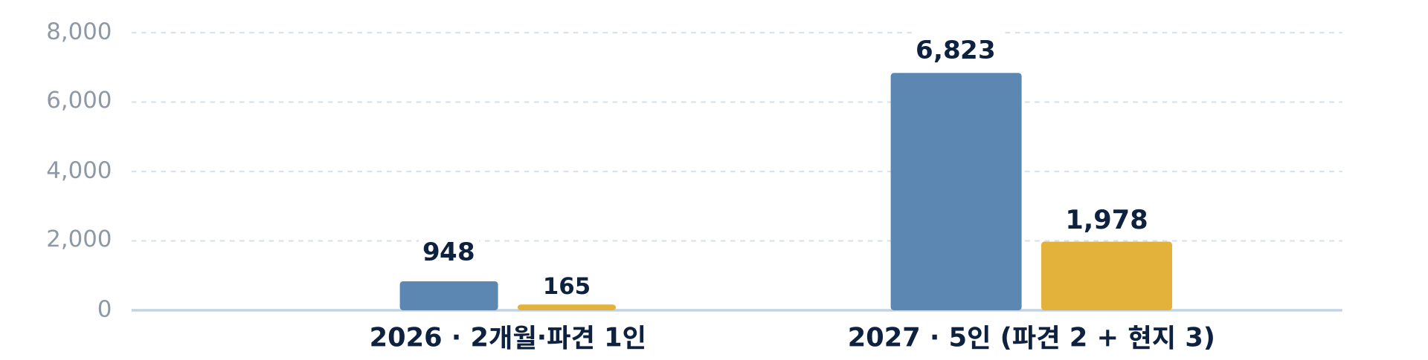
소요 비용·거점 손익 — 경비 순증 0.48억
출장비 절감이 추가비용의 29%를 상계 · 증분 매출 목표(8.5억)의 6% · 2026년 2개월 0.08억
경비 순증 (만 원)
— 추가비용 vs 절감
추가비용
출장비 절감
0.08억
연 순증 비용
0.48억
연 순증 비용
2026 · 2개월 · 파견 1인
2027 · 5인 (파견 2 + 현지 3)
2027 인력·고정비 기준 · 봉암 4동 703호
파견 2인 + 현지 3인 연내 채용. 경비 순증 0.48억, 인건비 2.10억(엔지니어 2인 과제비 제외), 거점 고정비 2.59억.
주요 항목 (2027 5인 기준 · 만 원) — 경남TP 경남인공지능혁신본부 4동 703호(전용면적 19평) 입주 가정
주거 2,262 · 교통·차량 2,508 · 사무실+수당 2,053 (합 6,823 만 원)
항목
2026 (11~12월, 1인)
2027 (연평균 3.5인·연말 5인)
2028 (5인)
3개년
증분 매출 달성률
25%
50%
75%
100%
125%
증분 매출
0
8.50
18.00
26.50
거점 영업손익
(억, 2027)
(1.53)
(0.47)
0.59
1.66
2.72
직접원가 (50%)
0
(4.25)
(9.00)
(13.25)
공헌이익
0
4.25
9.00
13.25
인건비 (거점 부담분)
(0.15)
(2.10)
(2.40)
(4.65)
손익분기 = 계획의 61%
경비 순증 (A2)
(0.08)
(0.48)
(0.48)
(1.05)
손익분기 증분 매출은 연 5.19억 (계획 8.5억의 61%, 공헌이익률 50% 가정). 2027.6 Go/No-go의 '유상 계약 누적 3.7억' 기준은 이 손익분기선의 약 70%에서 도출했습니다.
일회성 비용
(0.24)
(0.01)
–
(0.25)
거점 영업손익
(0.47)
1.66
6.12
7.31
경비 순증은 2027 증분 매출 목표 8.5억의 6%. 인건비를 더한 2027 거점 고정비는 2.59억, 공헌이익 4.25억 안에서 회수됩니다.
한 줄 정리
인건비 포함 2027년 +1.66억 — 손익분기는 계획의 61%, 달성률 50%에서도 -0.47억 선에서 관리 가능. 3개년 누적 +7.31억.
※ 산출 가정
파견 인건비 연 9,000만 원/인, 현지 채용 연 6,000만 원/인(4대보험·복리 포함), 유상 PoC 건당 0.5억, 본구축 건당 3억, 직접원가율 50%. 2027년 인건비는 파견 2인 + 현지 PM/영업 1인 기준(현지 채용 연내 완료, 현지 엔지니어 2인은 PI-LAM 과제비 부담으로 제외), 2026년은 11~12월 2개월 1인 실투입 기준, 2028년은 연간 5인 기준입니다.
사무실 임대료는 봉암 4동 703호(연 458만 원), 주거비는 A4 기준(연 2,262만 원, 사무 집기·숙소 설치비 0.24억은 2026 일회성 반영). 인건비 별도 항목: 2026 0.15억 / 2027 2.10억 / 2028 2.40억 / 3개년 4.65억 — 현지 엔지니어 2인(연 1.2억)은 PI-LAM 과제비 충당('27~최소 4년).
경남(창원) 사무소·지사 설립 계획(안) · 내부 보고용 · 2026.10
08

Slide 9
창원 숙소 소요비용 — 2026 입주 1,418만 원 · 2027 연 2,262만 원
창원두산위브더센트럴 102동(84㎡ · 3-bedroom) · 보증금 5,000만 원 / 월세 150만 원 · 파견 2인 공동 거주 전제 · 표준안 기준
1,418 만 원
2,262 만 원
1,041 만 원
5,000 만 원
2026 · 2개월 소요비용
2027 · 연간 소요비용
초기 일회성 (가구·커튼·가전·중개)
보증금 (퇴거 시 환급)
실속안 988만 원
월 188.5만 원 × 12
실속안 611만 원 · 2026 1회
비용 합계에서 제외
항목
산출
2026 (2개월)
2027 (12개월)
합계
일회성 구성
실속안
표준안
주요 품목
① 월세
월 150만 원 (확정)
300
1,800
2,100
거실
95
190
소파 · 테이블 · 거실장 · 식탁
② 부대비용
관리비 25 · 공과금 10 · 통신 3.5 (월, 가정값)
77
462
539
침실 (2실)
126
280
침대 · 책상 · 침구 (옷장 제외)
③ 초기 일회성
표준안 · 2027 재사용 전제
1,041
–
1,041
커튼
50
105
전체 창 (34평 · 창 6개)
합계 (표준안)
1,418
2,262
3,680
가전
244
341
냉장고 · 세탁기 · TV · 밥솥 · 가스레인지
(참고) 합계 (실속안)
일회성 611 적용
988
2,262
3,250
계약 · 생활
96
126
중개보수 66 (상한) · 생활용품
(참고) 변경 전 주거비
150×12 + 6,000×5% 기준
350
2,100
2,450
합계
611
1,041
단위: 만 원 · ①은 보증금 기회비용(5%) 미반영 — 08쪽·A2 주거비도 같은 기준으로 반영
입주 청소 · 옷장은 미포함(엑셀 포함 여부 N)
한 줄 정리
2027 숙소 연 2,262만 원은 08쪽 경비 순증에 반영 — 변경 전 2,100 대비 +162만 원 (부대비용 포함). 2026 초기 일회성 1,041만 원은 2026 일회성 비용에 반영(사무 집기 포함 0.24억)했습니다.
※ 산출 가정 · 확인 필요
단가 근거: 커튼(glasswallet 34평 시세) · 가스레인지(쿠팡 189,000원) · 냉장고(SSG/LG 일반형) · 세탁기(다나와 LG 트롬 21kg 885,180원)는 온라인 공개가. 그 외 가구 · 밥솥 · TV · 부대비용은 가정값으로 견적 확인 필요. 중개보수는 상한요율 0.3% + VAT.
옵션 확인: 빌트인 쿡탑 · 냉장고 · 세탁기가 임대 옵션에 포함되면 해당 금액 제외(표준안 기준 최대 206만 원 감소). 관리비 월 25만 원은 K-apt 실제 부과액으로 확정.
08쪽 반영 완료: 주거비 2,262는 경비 순증(2027 0.48억)에, 초기 일회성 1,041은 2026 일회성 비용에 반영. 2027 거점 영업손익 +1.66억, 3개년 +7.31억.
경남(창원) 사무소·지사 설립 계획(안) · 내부 보고용 · 2026.10
09

Slide 10
최종 Summary — 승인 요청 5건
창원·사천·거제의 현장에서 20주 안에 숫자로 증명한다 — 거점 손익 2027년 +1.66억(인건비 포함). 그 첫걸음은 현장에 사람을 두는 것이다
1
경남사무소 개설 승인
2026.11, 입주 경남TP 경남인공지능혁신본부(창원 봉암) 4동 703호. 입주신청 후 승인완료. 지점 등기는 공모 소재 요건 확인 결과에 따라 개설 동시 또는 2027.7
2
거점 파견 발령
2026년 영업/PM 1인 선발견, 2027년 1/4분기 수석 엔지니어 1인 추가 파견 (국방·전략사업부 소속) · 파견수당·주거·교통 지원 기준 승인. 제조 사업 조직과의 고객·매출 분담 기준 동시 확정
3
2027년 예산 반영
거점 고정비 2.59억 (인건비 2.10억 + 경비 순증 0.48억, 현지 엔지니어 2인 인건비는 PI-LAM 과제비 충당) + 현지 채용 TO 3명 + 일회성 약 0.25억(3개년, 사무 집기·숙소 설치비 포함)
4
창원대 협의 권한 위임
국가연구소 연계 사업 2건 계약 구조 협의, 사업부장 전결
5
Go/No-go 기준 채택
2027.6, 4개 기준 — 유상 3.7억 · 파이프라인 15억 · 공모 제안 2건 · 등대고객 3개사 — 중 3개 충족 시 전환·증원
기대효과
·2027년 거점 영업손익 +1.66억(인건비 포함), 손익분기는 계획의 61% 수준. 3개년 누적 +7.3억
·정부 실증 3건 코난 몫 79억(2026~2030 다년)의 현장 수행 기반 확보
·경남 → 포항 → 여수·광양으로 이어지는 제조 AX 거점 확장의 교두보
확인 필요 가정
창원대 2건 계약 구조 · 지자체 공모 지역 소재 요건 · 유치 인센티브 · 입주 위치·무상 여부 · 인건비 단가(인사팀) · 과제별 직접원가율(재무팀) · PI-LAM 청년채용 요건·과제비 집행 시차(재무팀)
경남(창원) 사무소·지사 설립 계획(안) · 내부 보고용 · 2026.10
09

Slide 11
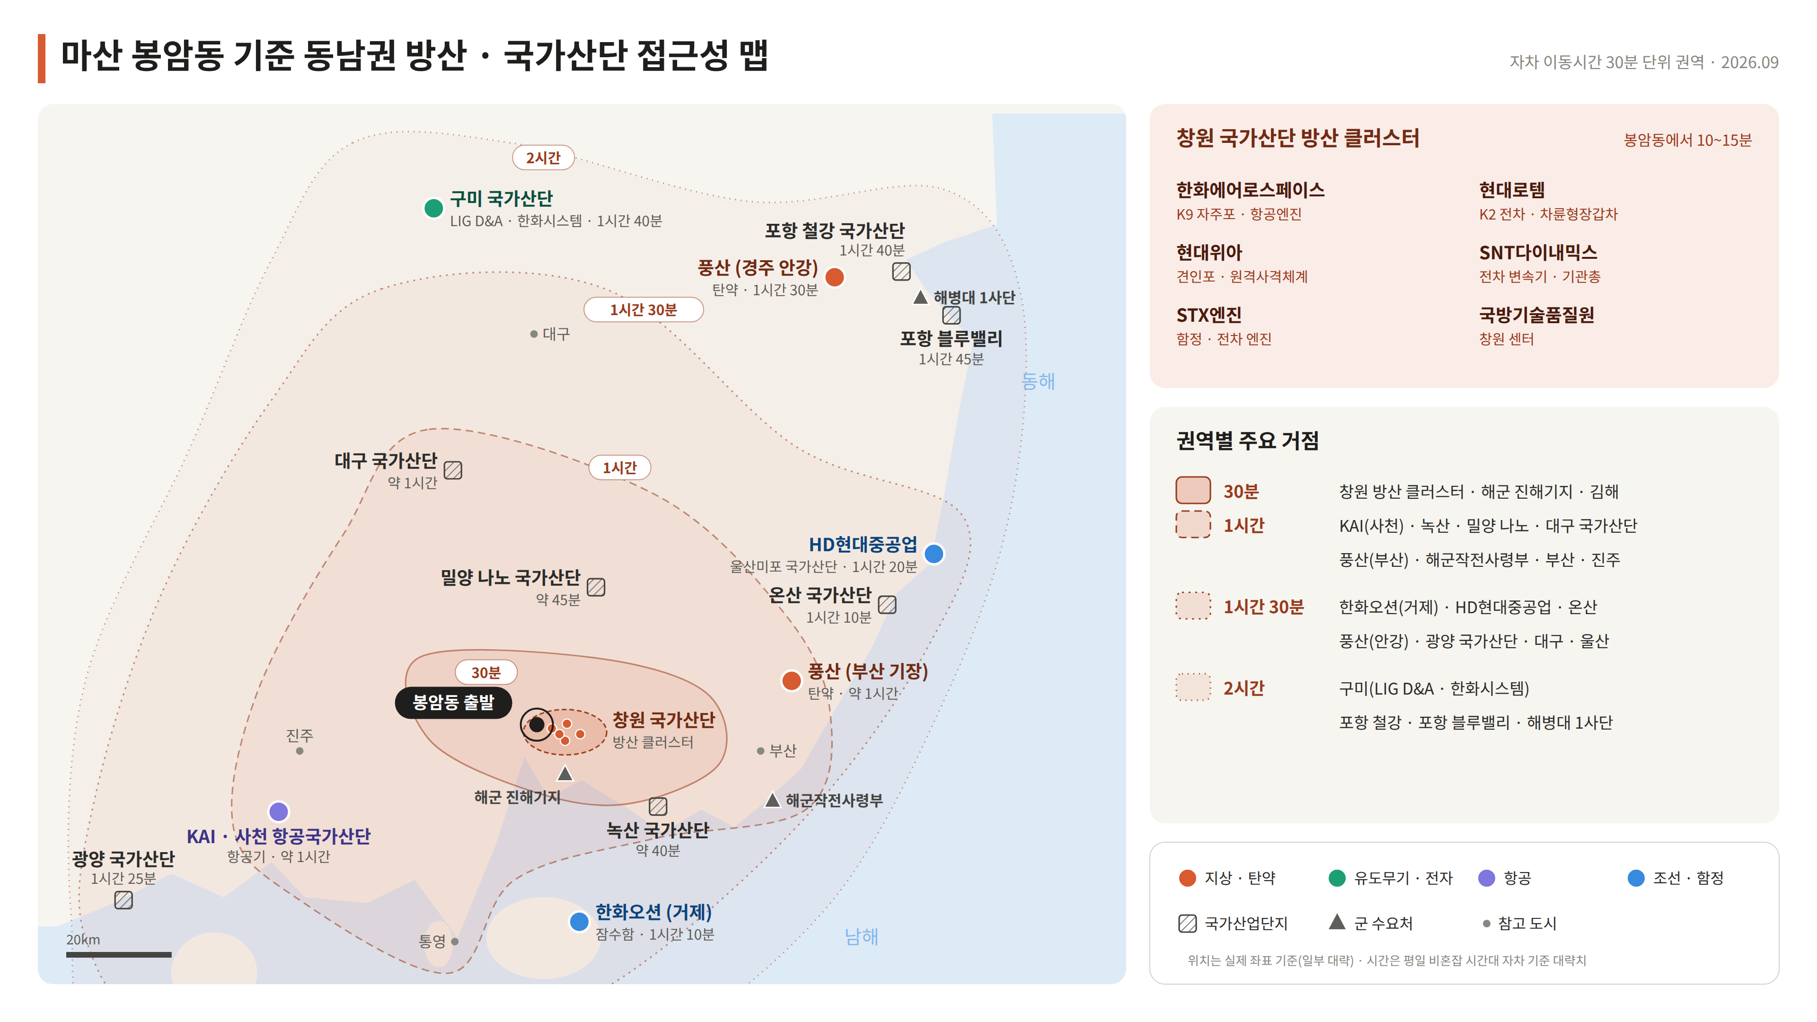
창원(봉암동) 기준 동남권 방산 · 국가산단 접근성 MAP
창원을 기준으로 2시간 이내 영업, 사업수행 가능 지역
경남(창원) 사무소·지사 설립 계획(안) · 내부 보고용 · 2026.10
09

Slide 12


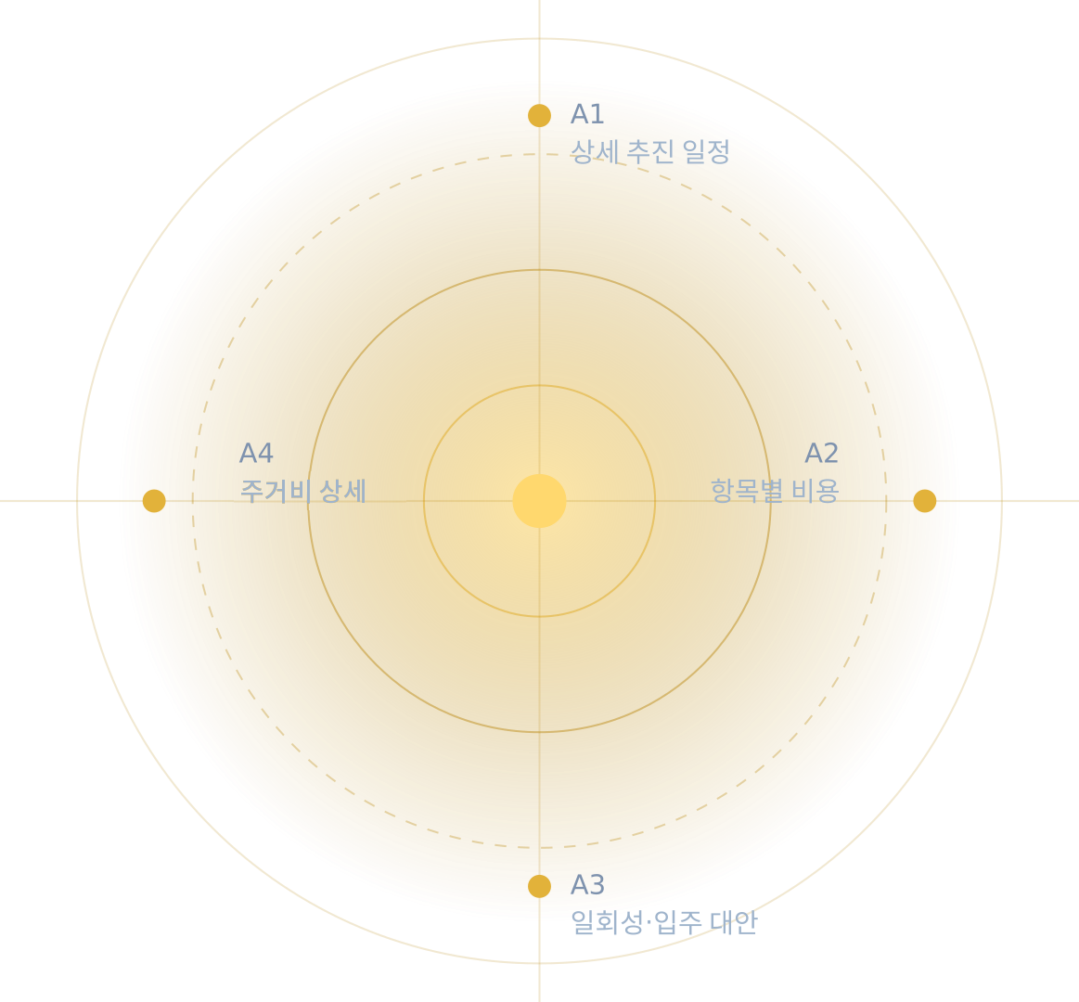
APPENDIX
실행 계획과 산출 근거
본문에서 다룬 의사결정 요청 5건의 산출 근거, 일정, 비용, 확장 맵, 리스크, 시장·정책 동향을 한 자리에 모았습니다.
​A1 · 상세 추진 일정
​A2 · 항목별 비용 산출표
​A3 · 일회성 설치 비용과 입주 위치 대안
​A4 · 주거비 상세 산출 (창원 숙소)
​A5 · 권역별 확장 맵
​A6 · 리스크·대응과 확인 필요 가정
​A7 · 시장·정책 동향 상세
10

Slide 13
A1. 상세 추진 일정(안)
2026.10 승인 → 2026.11 개설 → 2027.6 Go/No-go → 2027.7 지사 전환
타임라인
— 7개 마일스톤
2026.10
STEP 1
2026.11
STEP 2
2026.11~12
STEP 3
2027.1~5
STEP 4
2027.6
DECISION
2027.7
STEP 6
2028.1
STEP 7
시기
단계
추진 사항
2026.10
준비
경영진 승인 · 경남TP 봉암 입주 신청 (10.1~10.14, 4동 703호) · 창원대 연계 2건 계약 구조 확정 · 거점 1인 인선 (영업/PM) · 2027 공모별 지역 소재 요건 확인
2026.11
개설
입주 승인, 코난테크놀로지 경남 사무소 개설 (봉암동 · 입주·주거·차량) · 경남도·창원시·경남TP·거제시·부산TP 인사 · 등대고객 진단 착수
2026.11~12
착수
정부 실증 3건 현장 착수 · 방산 현장 보안 절차 (2~4주) · 유상 PoC 2건 계약
2027.1~5
확장 준비
유상 PoC 수행 · 지역 공모 제안 2건 · 수석 엔지니어 파견(1/4분기) · 현지 채용 3인(연내 완료 — 엔지니어 2인은 PI-LAM 과제 청년채용, 인건비 과제비) · 포항 월 2~4회 순회
2027.6
심의
Go/No-go — 4개 기준 중 3개 충족 여부
2027.7
전환
(가칭) 코난테크놀로지 제조AX기술센터 @경남 지점 등기·사업자등록 · 5인 체제(연말 기준) 전환 (조기 트리거 발생 시 앞당김)
2028.1
정착 심의
2027 증분 매출 8.5억 달성 시 포항 본격 진입 / 미달 시 축소
경남(창원) 사무소·지사 설립 계획(안) · 내부 보고용 · 2026.10
11

Slide 14
A2. 항목별 비용 산출표 (단위: 만 원)
2027 인력이 5인(파견 2 + 현지 3)으로 확정(1/4분기 수석 엔지니어 파견, 현지 채용 연내 완료) — A2 표는 두 기간으로 분리 · 인건비 별도 (P&L 슬라이드 참조)
항목 | 산출 근거 | 2026 (11~12월, 2개월, 파견 1인) | 2027 (연간, 5인, 파견 2 + 현지 3)
주거비 지원 | 월세 150만 원 + 관리비·공과금·통신 38.5만 원(가정) · 보증금 5,000만 원 반환 (A4) | 377 | 2,262
사무실 임대료 | 경남TP 봉암 4동 703호 (월 347,000원 + VAT = 381,700원 · 2026은 2개월) | 76 | 458
사무실 운영비 | 관리비 26.4 + 복합기·정수기·인터넷·보안·탕비·사무 소모품 46.5 (월 72.9만 원) | 146 | 875
원격 교통비 | 파견자 KTX 왕복 5만 원×2 × 주 1.5회 × 4.3주 (2026 2개월) | 129 | 1,548
차량 렌트비 | 월 50만 원 (1년 계약, 보증금 없음), 1대 — 2027 추가 없음 | 100 | 600
차량 운영비 | 월 30만 원 (월 2,000km), 1대 | 60 | 360
파견수당 | 파견자 월 30만 원 | 60 | 720
추가비용 합계(A) |  | 948 | 6,823
출장 숙박료 절감 | 파견자 월 4회 × 5만 원 | 40 | 480
출장일비 절감 | 파견자 월 4회 × 2일 × 1.8만 원 | 29 | 346
출장 교통비 절감 | 파견자 월 4회 × KTX 왕복 10만 원 | 80 | 960
현지 교통비 절감 | 파견자 월 4회 × 택시 1만 원 × 2 | 16 | 192
직접 절감 합계(B) |  | 165 | 1,978
순증 비용 (A−B) | 기간 환산 | 783 | 4,845
순증 비용 (월 환산) |  | 392 | 404
※ 산출 가정
— 파견 인건비 연 9,000만 원/인, 현지 채용 연 6,000만 원/인(4대보험·복리 포함), 유상 PoC 건당 0.5억, 본구축 건당 3억, 직접원가율 50%. 2027년 인건비는 파견 2인 + 현지 PM/영업 1인 기준(현지 채용 연내 완료, 현지 엔지니어 2인은 PI-LAM 과제비 부담으로 제외), 2026년은 11~12월 2개월 1인 실투입 기준, 2028년은 연간 5인 기준입니다.
— 사무실 임대료는 경남TP 봉암 4동 703호(전용 63.75㎡ / 합계 93.79㎡, 연 458만 원, VAT 포함) 기준
— A2 산출은 5인(파견 2 + 현지 3) 기준 — 경비 순증 0.08억 (2026·2개월) / 0.48억 (2027·5인, 연환산). 출장비 절감이 추가비용의 29%를 상계 · 2027 증분 매출 목표(8.5억)의 6%.
※ 인건비 포함 손익은 08-pnl 슬라이드(P&L 분석) 참조.
경남(창원) 사무소·지사 설립 계획(안) · 내부 보고용 · 2026.10
12

Slide 15
A3. 일회성 설치 비용과 입주 위치 대안
보증금은 반환 자산 계상, 지점 등기 비용은 2단계 전환 시 발생 · 입주는 경남TP 봉암 4동 703호로 결정
일회성 설치 비용
— 추정, 만 원
항목 | 금액 | 비고
주거 보증금 | 5,000 | 반환 자산 계상 · 창원두산위브더센트럴 102동 (A4)
숙소 초기 설치 (가구·가전·커튼·중개) | 1,041 | 표준안 기준(실속안 611) · 2026 일회성 비용 반영 · A4 참조
차량 렌트 보증금 | – | 보증금 없음 · 1년 렌트 계약 월 50만 원 (1대)
사무 집기·IT장비·환경·안전 | 1,331 | 68개 품목 체크리스트 표준안(55개) + 예비비 10% · 2026 일회성 비용 반영
임대보증금 (봉암 4동 703호) | 208 | 월 임대료 6개월분 · 자산 계상 (703호)
관리비 예치금 (봉암 4동 703호) | 140 | 계약면적 93.79㎡ × 15,000원 (703호)
지점 등기 (2단계 전환 시) | 40~60 | 등록면허세 4.02만 + 지방교육세 0.8만 + 등기수수료 0.6만 + 법무사 30~50만 (추정)
현판·명함·홍보물 | 50~100 | 지사 전환 시
입주 위치 및 연간 순증 비용
— 5인 기준, 만 원
입주 위치 | 연 임대료 | 연 순증 (5인 기준) | 평가
경남TP 경남인공지능혁신본부(창원 봉암) 4동 703호 | 458 (월 347,000원 + VAT) | 4,845 | 전용 19.32평(63.75㎡) · 비용 최소 · 초기 인원 운용에 적합 · 경남TP AI 특화 거점으로 공모 지역 소재 요건 즉시 충족
※ 연 순증 = 4동 703호 기준 4,845만 원 (연 임대료 −416만 원). 월 임대료 347,000원 (부가세 제외, 보증금 × 6개월분 별도).
경남(창원) 사무소·지사 설립 계획(안) · 내부 보고용 · 2026.10
13

Slide 16
A4. 주거비 상세 산출 — 창원 숙소 (두산위브더센트럴 102동)
보증금 5,000만 원(반환 자산) · 월세 150만 원 · 84㎡ 3-bedroom, 파견 2인 공동 거주 · 가구·가전 실속안/표준안 2개 시나리오 · 09쪽 숙소 소요비용의 산출 근거
초기 일회성 품목
— 2026 입주 시 1회, 만 원
월 고정비와 기간별 주거비
— 만 원
구분 | 품목 · 규격 | 수량 | 실속안 | 표준안 | 단가 근거
거실 | 소파 (3인용) | 1 | 50 | 90 | 가정값
거실 | 소파 테이블 | 1 | 10 | 15 | 가정값
거실 | TV 거실장 | 1 | 10 | 25 | 가정값
거실 | 식탁 세트 (4인) | 1 | 25 | 60 | 가정값
침실 | 침대 (Q · 프레임+매트리스) | 2 | 80 | 180 | 가정값 · 2실
침실 | 책상 + 의자 | 2 | 30 | 60 | 가정값 · 2실
침실 | 침구 세트 | 2 | 16 | 40 | 가정값 · 2실
커튼 | 전체 창 (34평 · 창 6개) | 1식 | 50 | 104.5 | 34평 맞춤 시세 104.5
가전 | 가스레인지 3구 + 설치 | 1 | 20.9 | 27 | 쿠팡 18.9 + 설치 2
가전 | 전기밥솥 (6인용) | 1 | 15 | 35 | 가정값
가전 | TV (55인치) | 1 | 50 | 100 | 가정값
가전 | 냉장고 (일반형 500~600L) | 1 | 70 | 90.4 | LG 일반형 공개가
가전 | 세탁기 (드럼 21kg) | 1 | 88.5 | 88.5 | 다나와 LG 트롬 88.5
계약 | 부동산 중개보수 | 1 | 66 | 66 | 상한 0.3% + VAT
생활 | 주방·생활용품 | 1식 | 30 | 60 | 가정값
합계 | 15개 항목 (옷장·입주청소 제외) |  | 611.4 | 1,041.4
항목 | 월 | 2026 (2개월) | 2027 (12개월)
월세 | 150 | 300 | 1,800
관리비 (가정) | 25 | 50 | 300
공과금 (가정) | 10 | 20 | 120
인터넷 + IPTV (가정) | 3.5 | 7 | 42
월 고정비 소계 | 188.5 | 377 | 2,262
초기 일회성 (표준안) | – | 1,041 | –
주거비 합계 (표준안) |  | 1,418 | 2,262
주거비 합계 (실속안) |  | 988 | 2,262
(참고) 변경 전 주거비 |  | 350 | 2,100
※ 확인 필요
· 보증금 5,000만 원은 반환 자산 — A3 반영
· 빌트인 쿡탑·냉장고·세탁기가 임대 옵션이면 최대 206만 원 감소(표준안, 실속안 179)
· 관리비·공과금·통신은 가정값 → K-apt 부과액으로 확정
· 옷장(+30)·입주청소(+35) 미포함 — 필요 시 추가
· 보증금 기회비용(5%) 미반영 — A2·08쪽 동일 기준
경남(창원) 사무소·지사 설립 계획(안) · 내부 보고용 · 2026.10
14

Slide 17
A5. 권역별 확장 맵 — 경남 → 경북 포항 → 전남 여수·광양
타깃 산업·진입 채널·코난 제안 상품·시기
권역
타깃 산업·기업
진입 채널
코난 제안 상품
시기
창원·김해
기계·방산 전자·뿌리기업 (영풍전자 협력사, 3자 신속상용화 사례, 경남TP, 스마트제조혁신 MOU 회원사, 경남 뿌리기업 13개사)
경남TP, 스마트제조혁신 공급기업 풀, 부산TP 제조AI 스마트공장
(김해 포함)
Quick Win A (SOP 지식 어시스턴트) → MAESTRO Standard
2027 1H
진해
해군·방산 정비 (진해기지, 함정 MRO)
국방 레퍼런스·ARGOS, 방산 체계업체 협력 트랙
정비교범·기술문서 지식 에이전트, Agent Generator 어플라이언스
2027 2H
거제
한화오션·삼성중공업 1차 협력사 (용접·의장)
M.AX 얼라이언스 실증 공모 (250억), 중소조선연구원
Quick Win A 거제 시나리오 (WPS·트러블슈팅), 선급 규격 대조 (B)
2027 1H 공모
포항 (경북)
동국제강/제일테크노스 및 철강 밸류체인, K-스틸 AX
AX 실증산단 SaaS 카탈로그, 포항TP 경북AX랩, RIST
예지보전·암묵지 Agent 카세트, 연주 온톨로지,
POSCO 열공정 FM 연계
2027(확정) — 1차 우선 확장 지역
(RIST R&D 과제·사업 수행 중)
부산
조선기자재·자동차부품 중소 제조사
부산TP 제조AI 특화 스마트공장 400과제(최대 2억, 50% 매칭)
공급기업 등록
MAESTRO Standard + 데이터 수집·검증형 소형 패키지
2027 — 후순위
(포항 확장 이후 순차 검토)
여수·광양
(전남)
광양제철소 협력 철강·금속 가공사, 여수 석유화학, 전남TP 협력
광양 철강·금속 AX 실증센터 (KTL 주관, 140억) — 세부3 파트너 KTL 경유, 여수 AX 실증산단
포항 철강 모듈 수평 이식, 정유·화학 설비 지식 에이전트
2027 2H 탐색 → 2028
2028 확장 옵션 — 제조AX기술센터 범위 외
※ 데이터 전제 — 모든 현장 사업은 문서·지식 자산 디지털화 수준과 보안(외부 반출 불가) 진단을 착수 요건으로 하며, 온프레미스를 기본 제안한다.
경남(창원) 사무소·지사 설립 계획(안) · 내부 보고용 · 2026.10
15

Slide 18
A6. 리스크·대응과 확인이 필요한 가정
리스크·대응
— 8개 항목
리스크 | 영향 | 대응
현금 유동성 (반기 현금성 자산 36억) | 고정비 증가 부담 | 거점 고정비 연 2.59억(2027·파견 2인+현지 PM/영업 1인, 엔지니어 2인 과제비) 한도 관리 · 2027.6 Go/No-go에서 손익분기 달성률 점검 · 지자체 유치 인센티브 확인
입주 공간 확보 지연·무상 조건 미확정 | 개설 지연, 임대료 부담 증가 | 경남TP 봉암 입주 공고(10.1~10.14) 신청으로 해소 — 4동 703호, 11월 입주 목표
1인 거점의 고립·번아웃 → 거점의 역할 분담 | 2인 현장 대응 품질 저하, 인력 이탈 | 영업/PM 1인 개설 → 2027 1Q 수석 엔지니어 파견으로 2인화 · 본사 PO 주간 리뷰, 주 1.5회 본사 왕복
방산 현장 보안 절차 | 착수 2~4주 지연 | 보안 측정·출입 인가 사전 신청, 착수 일정에 반영
제조 사업 조직과의 역할 중복 | 고객 중복 접촉, 매출 귀속 분쟁 | 개설 승인 시 고객·매출 분담 기준 확정
경쟁사(마키나락스·메가존) 선점 | 등대고객·지역 인재 유출 | 지식·암묵지·온톨로지 차별화, 메가존과 세부3 협업 강화, 90일 내 등대고객 5개사 진단
지자체 공모의 지역 소재 요건 | 사무소 단계 참여 불가 | 공고별 요건 사전 확인, 필요 시 지점 등기 조기 전환(3~5주)
데이터 반출 불가·폐쇄망 | 원격 개발 불가, 파견 증가 | 온프레미스 기본 제안, 현장 워크스테이션, 파트너 현지 인력
확인이 필요한 사항
— 가정 목록
확인이 필요한 가정 4가지
·경남도·창원시·거제시·부산TP 2027 공모의 "도내 소재 기업" 요건과 지점 사업자등록 인정 여부
·지자체 기업 유치 인센티브(임대 지원·고용 보조금) — 경남도 AI 산업 육성 조례(2024.9)·마스터플랜 실행과제
·지점 사업자등록 시 부가세 총괄납부·사업자단위과세, 주민세 사업소분 — 세무 자문
·인건비 예산 — 파견 인력 기존 인건비 외 현지 PM/영업 1인분(2027) 반영 · 엔지니어 2인은 PI-LAM 과제비 경정(과제 종료 후 전환 확인)
경남(창원) 사무소·지사 설립 계획(안) · 내부 보고용 · 2026.10
16

Slide 19
A7. 시장·정책 동향 상세
글로벌 → 국가 → 경남·창원 순
글로벌 · 국가
경남 · 창원
Macro · Industry
Local · Anchor
삼일PwC (2026.3)
경남도 AI 마스터플랜 (2025.12)
글로벌 제조 AI 85.7억$(2025) → 2,872억$(2035), 연 40%대. 대기업은 예지보전·품질 고도화, 중소기업은 MES/ERP 기초 단계 — 격차 확대. 장애 요인: 비용·인력·데이터·기술 이해
2025 AI 국비 12개 · 1조 1,301억 유치. 지원 기업 1만 개, 강소기업 100곳, 혁신공장 4,000개, 제조 AI 전환율 30%, 2026 경남 제조 AI 데이터센터
산업부 2026 업무계획
창원시 제조 AI 원년 (2026.1)
M.AX 얼라이언스 1,000여 산학연, 2030 AI 팩토리 500개, 상생모델 15개. 5극 3특 성장엔진, 국민성장펀드 150조의 40%+ 지역 우선
초거대 제조 AI 226.9억, PINN 실증 320억, 스마트그린 AX 실증산단 222억, AI 팩토리 70억, DX 지원센터 258.6억, AI 인재 1,200명 (~2031)
과기정통부 피지컬 AI R&D (2026.9.16 창원 착수)
창원국가산단 구조고도화 (2026~2035)
6,763억(2026~2030), LAM·NPU. 경남 12개사 실증 (두산에너빌리티·한화오션·세아창원특수강·범한메카텍·CTR), 협력 LG AI연구원·LG CNS·메가존·뉴로메카
10대 사업 1조 8,589억 (국비 3,399 · 지방비 1,595 · 민자 1조 3,595). 업종: 기계 49% · 전기전자 20% · 운송장비 8%
창원대 SMR² NRL 2.0 (2026.7~2035.12)
1,438억 (국비 950 + 원전기업 25개사 403억). 스마트제조·신뢰성·디지털 트윈·Physics-AI 융합, 수요기술에 AI 결함진단·예지정비·건전성 평가 명시. 두산에너빌리티 및 340여 원전 부품기업 연계
경남(창원) 사무소·지사 설립 계획(안) · 내부 보고용 · 2026.10
17

Slide 20


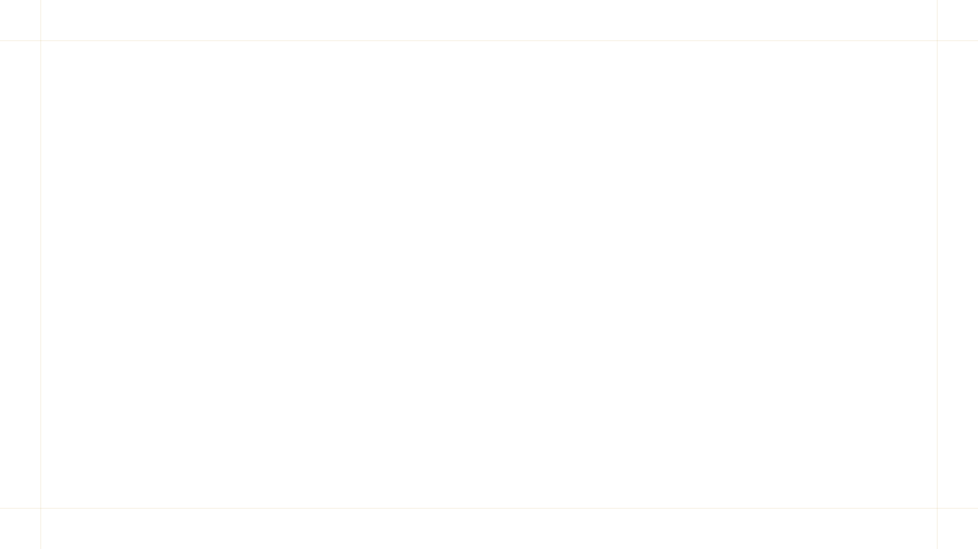

감사합니다
"제조의 지식을 가장 깊이 이해하는 AI 기업" — 그 첫걸음은 경남(창원)의 현장에서 시작한다
코난테크놀로지 국방·전략사업부 | 내부 보고용 | 2026. 10
18

